Slide 1
Introdução ao GIT e GIT HUB
Versionamento de Código

Slide 2
GIT
Ferramenta usada para coordenar o trabalho de várias pessoas em um repositório compartilhado.
Te permite criar uma linha do tempo do seu projeto onde você pode navegar nas etapas dessa linha do tempo.
Registra todas as alterações feitas nos arquivos, permite visualização do histórico de mudanças de forma que seja possível comparar uma etapa com a outra.

Slide 3
GIT HUB
Local onde seu projeto ficará hospedado e poderá ser acessado de qualquer lugar

Slide 4
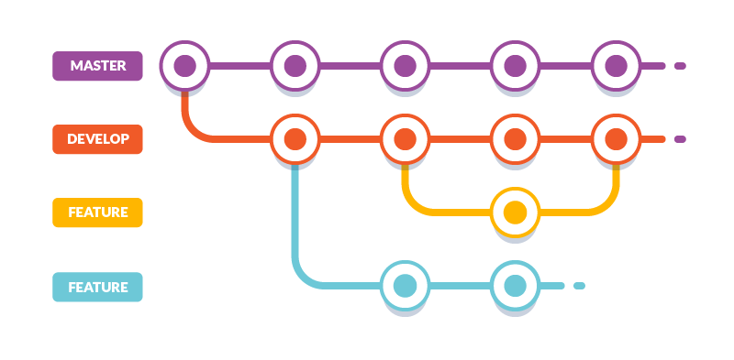

Slide 5
